Slide 1

GROUPPL
효과적인 프로젝트 관리 시스템
3조
이인재
마성익
박진완
김태영
전창건

Slide 2
목차
Part 1. 팀
Part 2. 개발 목적
Part 3. 모델링
Part 4. 주요 기능
Part 5. 개발 환경
Part 6. 시연
Part 7. 질의응답
Part 8. 느낀 점

Slide 3
Part 1
팀 소개

Slide 4
팀 소개
조장 이인재
조원 박진완
마성익
김태영
전창건

Slide 5
Part 2
개발 목적

Slide 6
개발 목적
GROUP
Play
Project
누구나 자신이 원하는 프로젝트 팀을
간편하게 결성하거나 가입 할 수 있고
개인과 팀간의 공유된 일정을
빠른 피드백, 효율적 업무분배를 가능하게 함으로써 개발 업무에 집중할 수
있도록 하는 것을 목적으로 함

Slide 7
Part 3
모델링

Slide 8
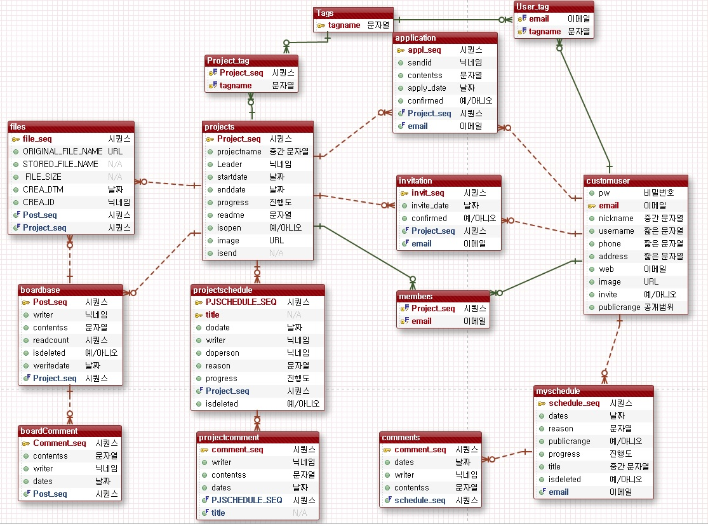
모델링

Slide 9
Part 4
주요 기능

Slide 10
주요 기능
프로젝트 일정
개인일정
일정모아보기
댓글
자료게시판
프로젝트만들기
멤버 찾기
프로젝트 찾기

Slide 11
Part 5
개발환경

Slide 12
개발 환경
eclipse
SQLdeveloper
eXERD
Intelli j
Haroo pad

Slide 13
Part 6
실행화면

Slide 14
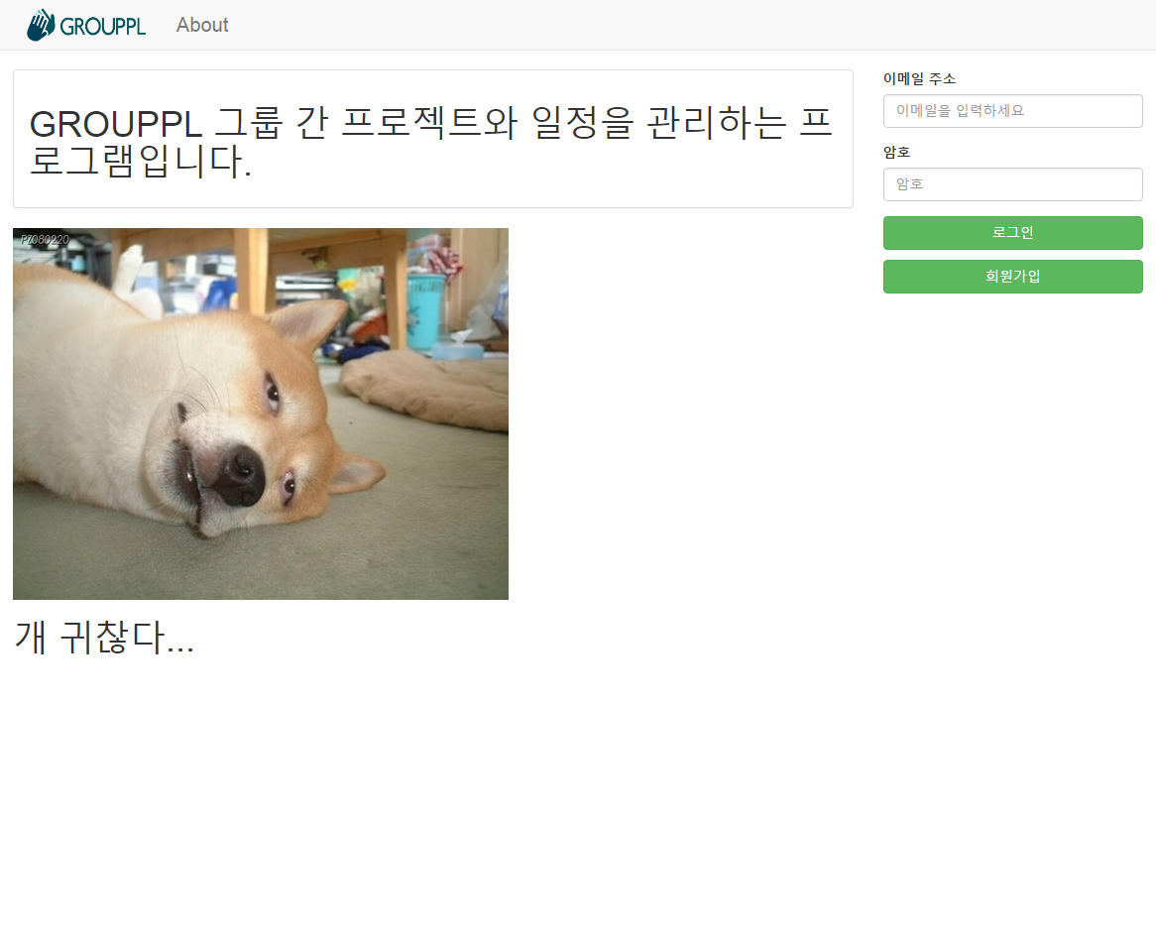
로그인 및 회원가입

Slide 15
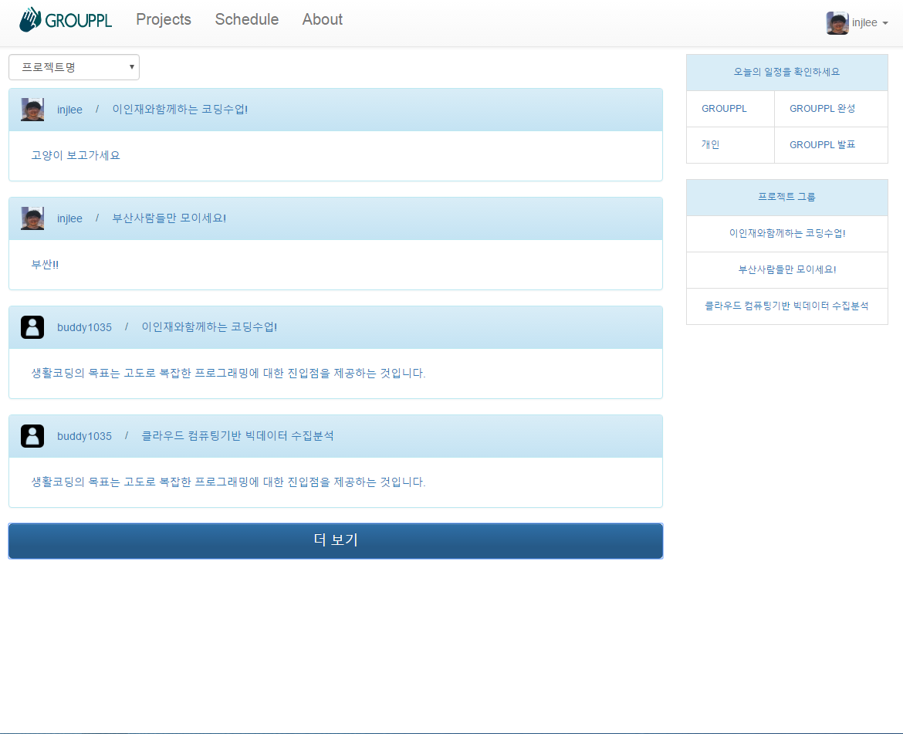
뉴스피드 게시판

Slide 16
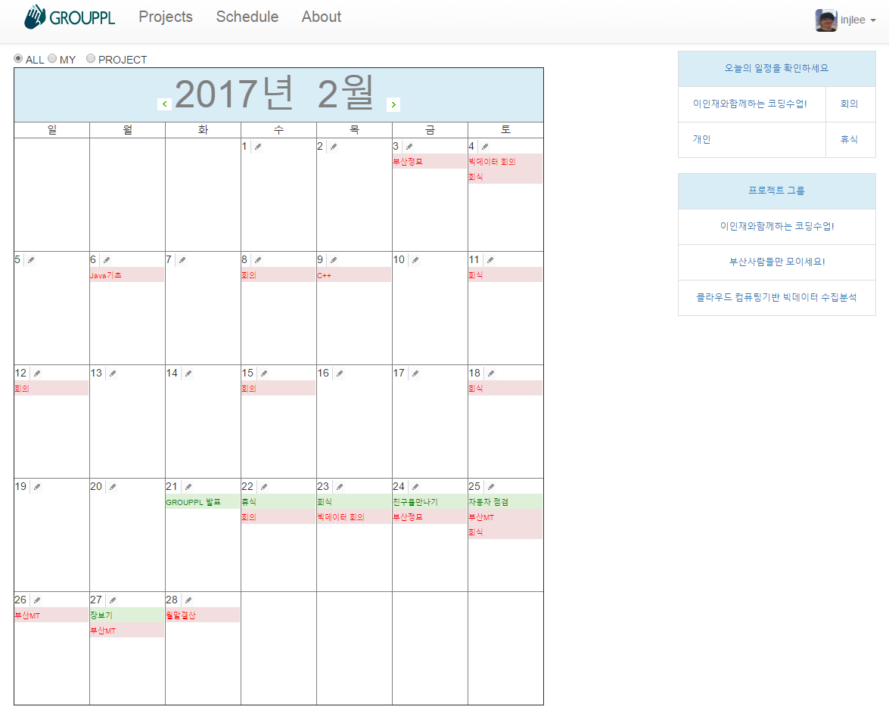
일정 관리

Slide 17
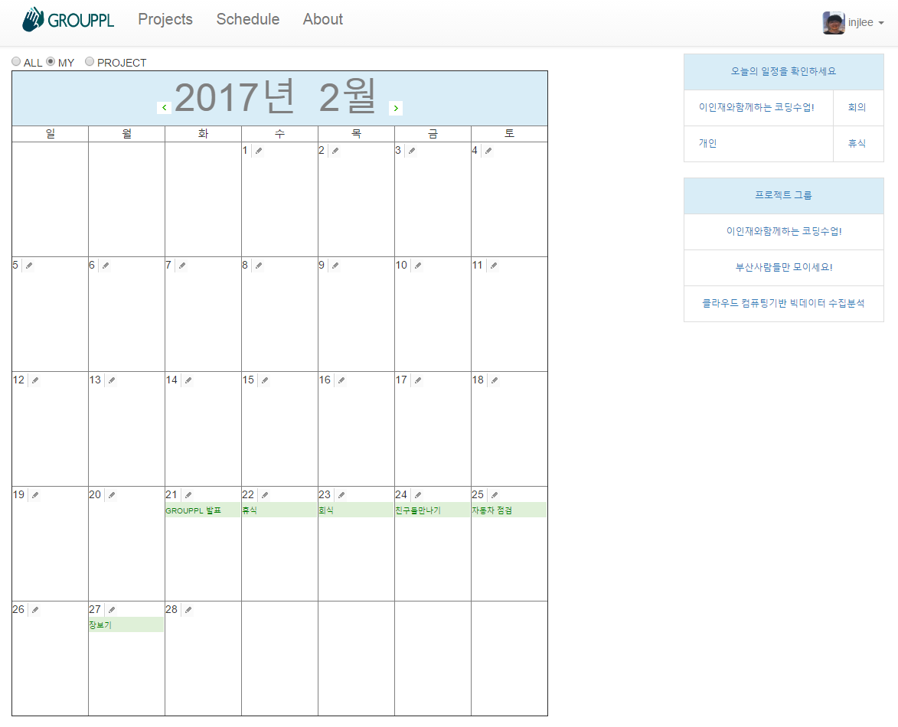
일정 종류별 확인

Slide 18
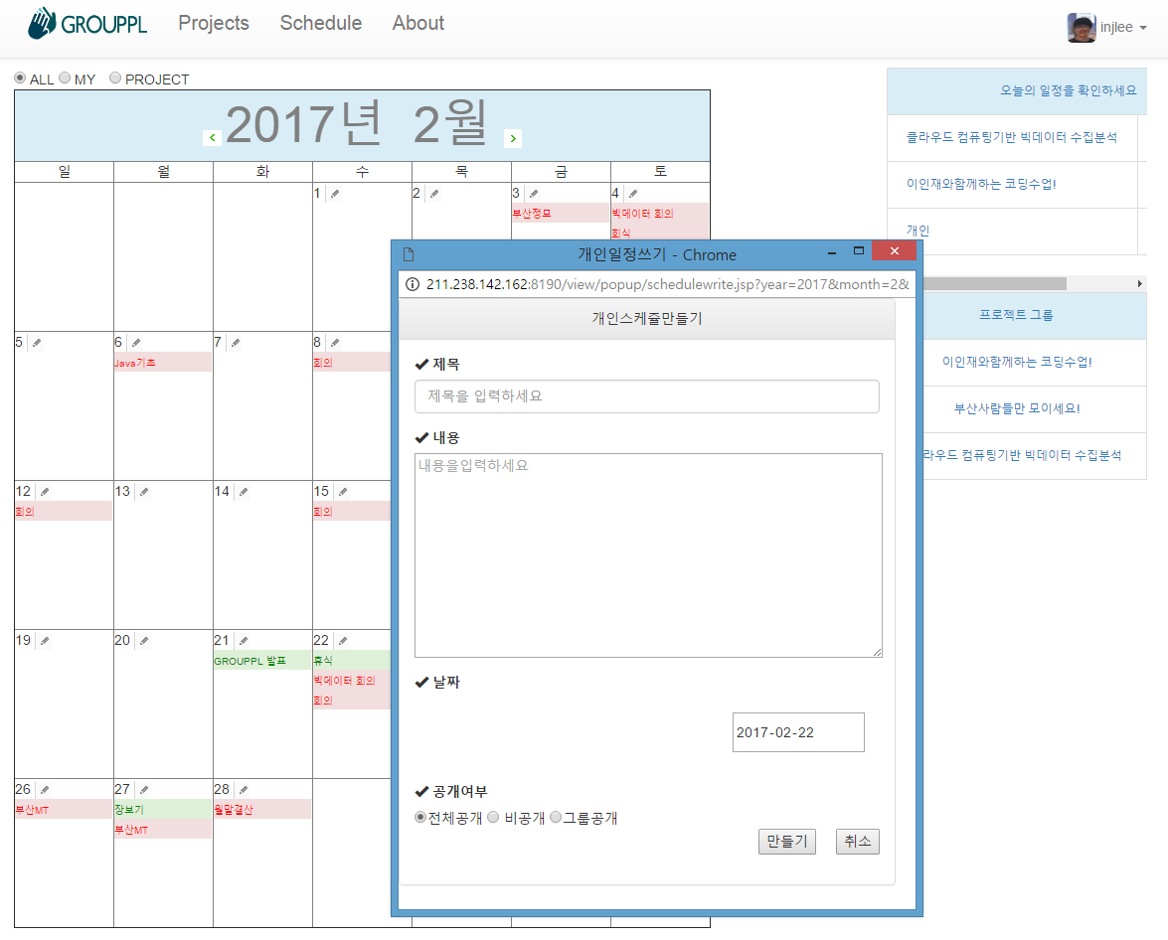
일정 작성

Slide 19
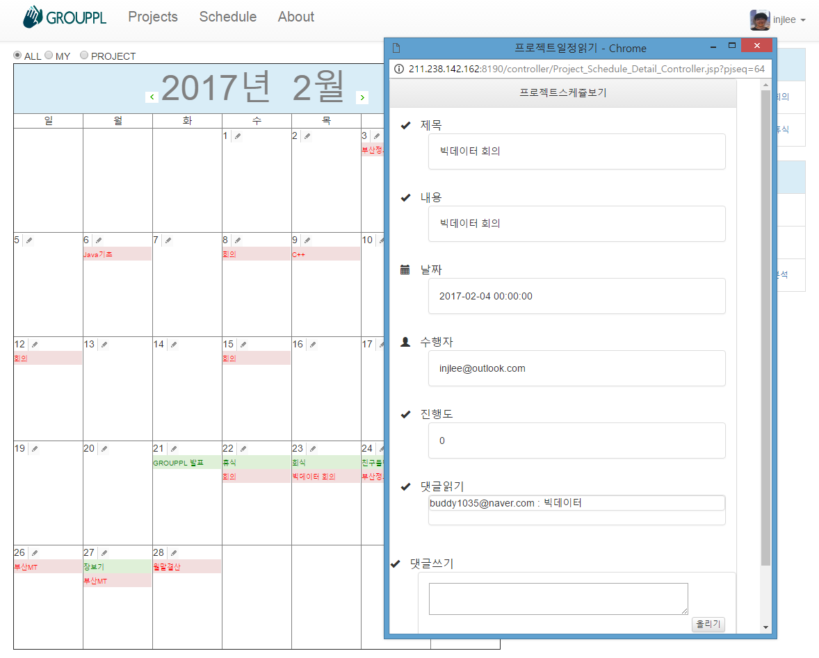
일정 읽기

Slide 20
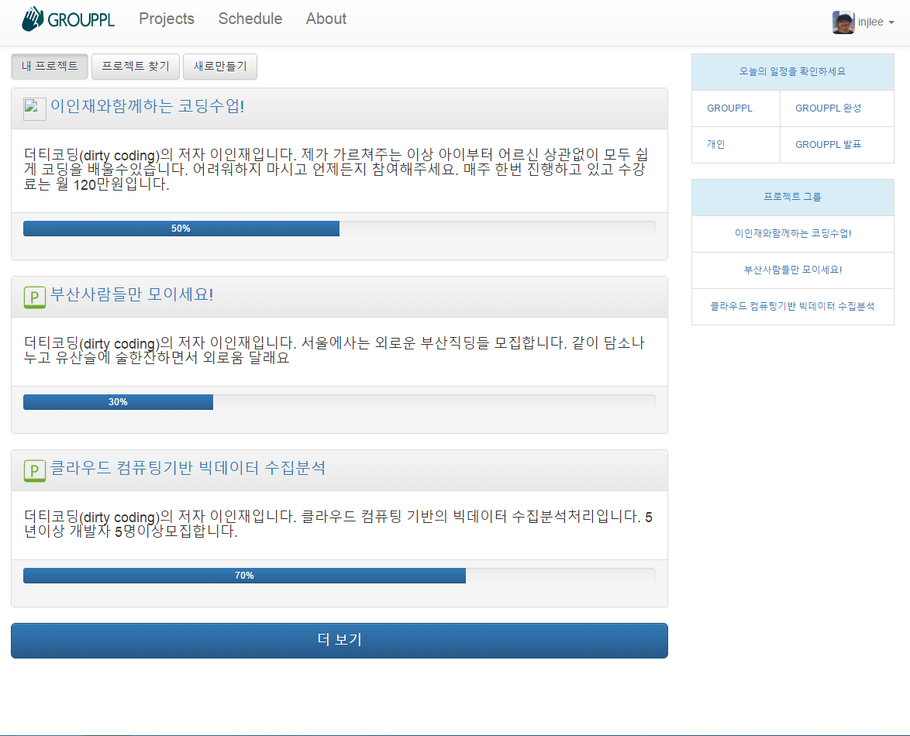
가입한 프로젝트 관리

Slide 21
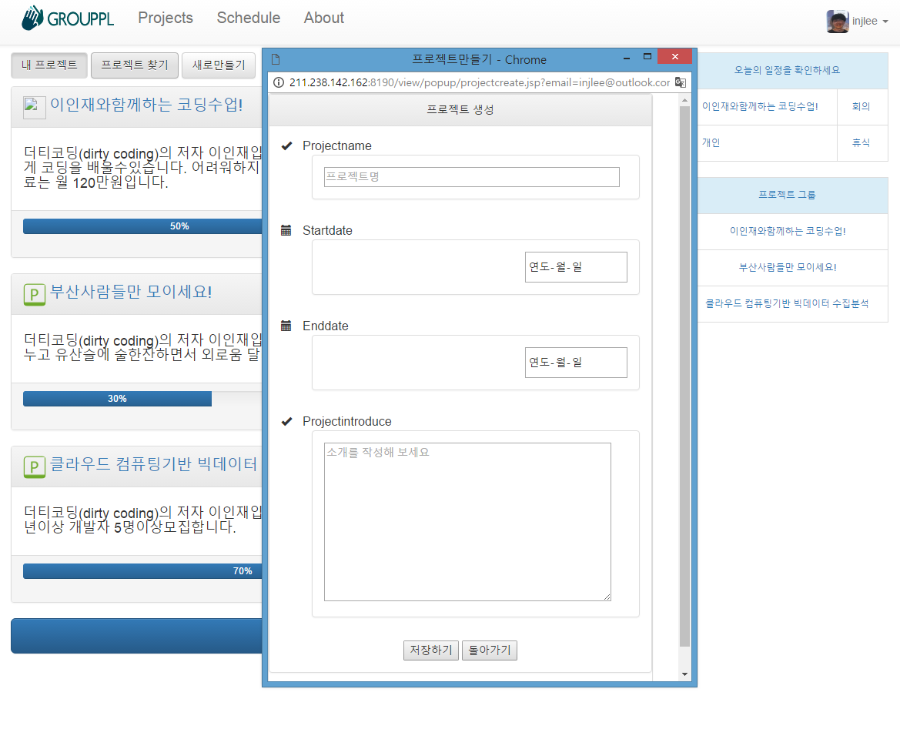
새 프로젝트 생성

Slide 22
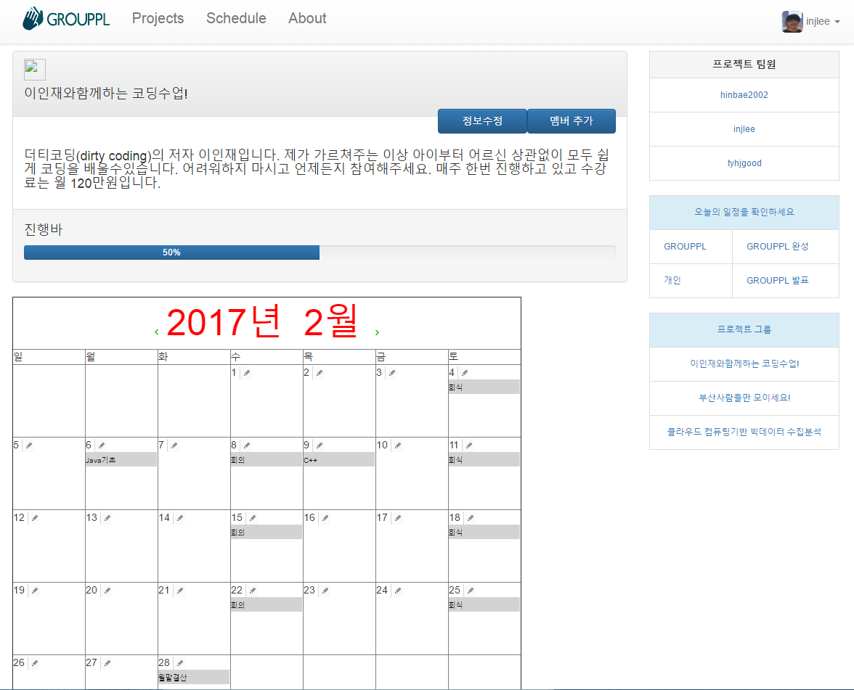
프로젝트 상세 페이지

Slide 23
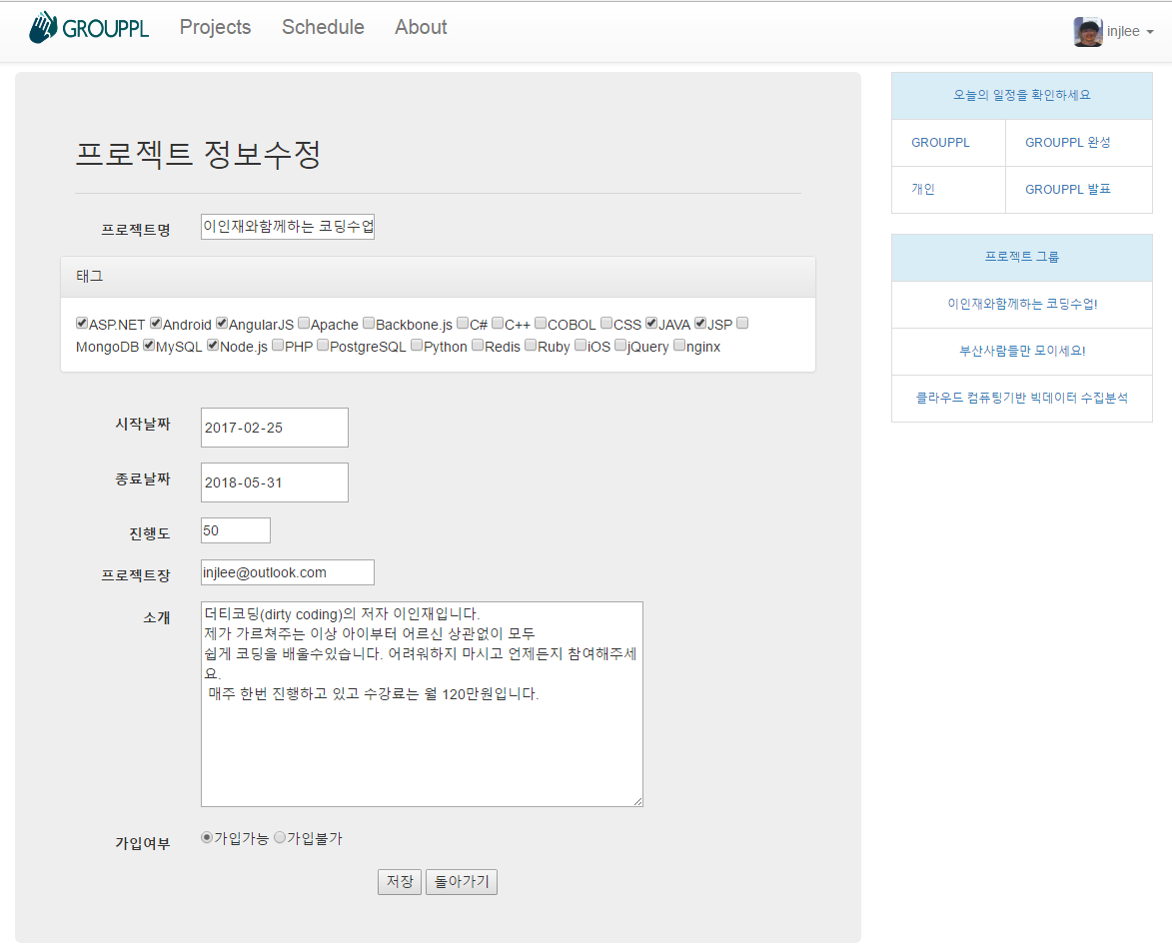
프로젝트 정보수정

Slide 24
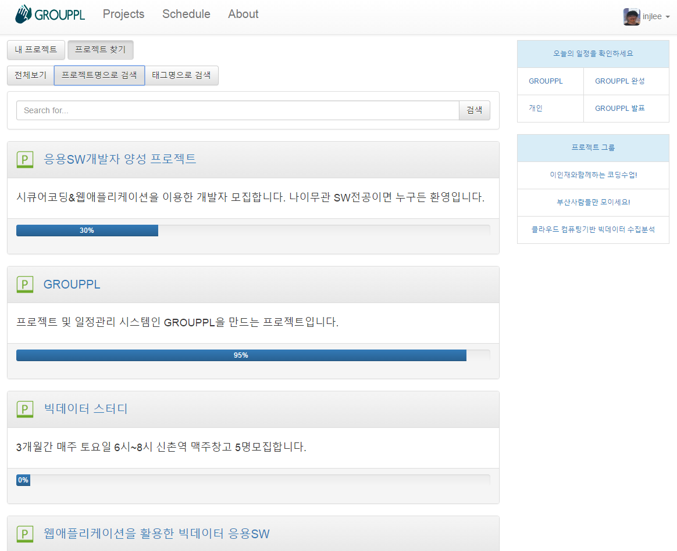
프로젝트 이름으로 검색

Slide 25
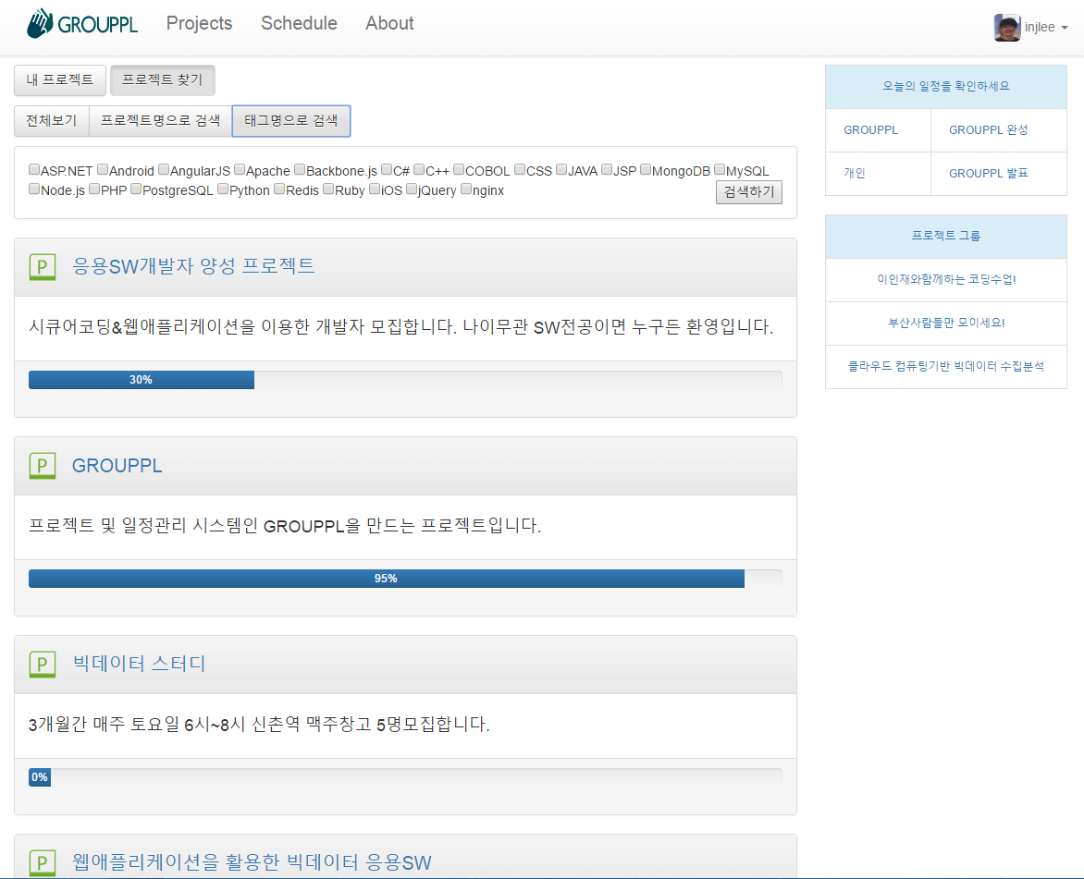
태그정보로 검색

Slide 26
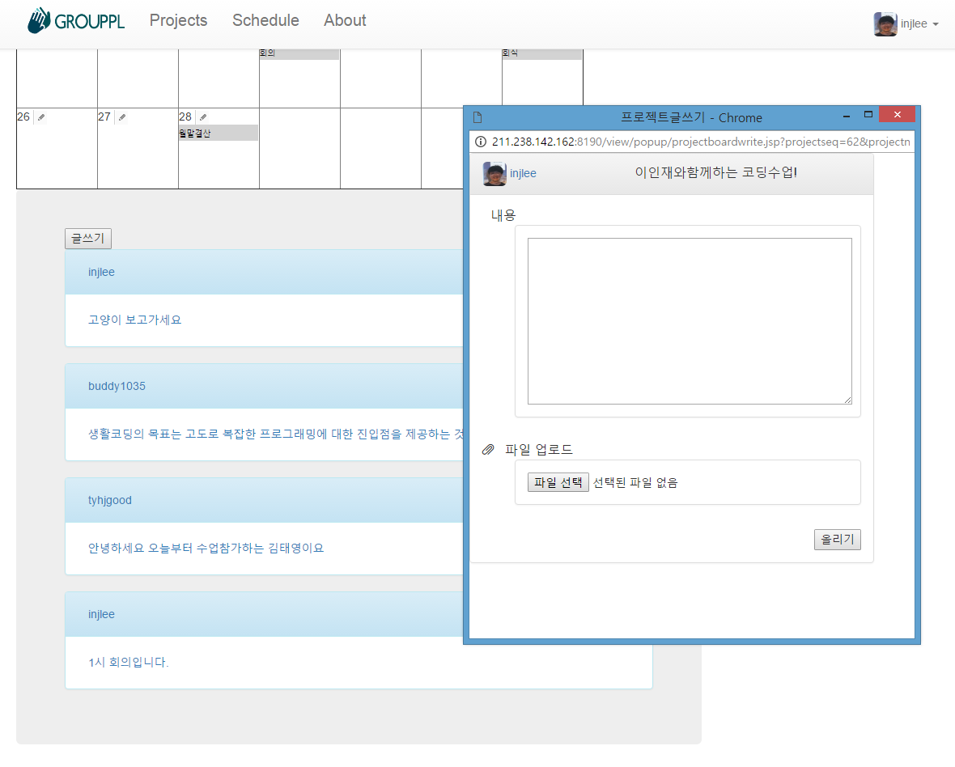
게시판 새 글 작성

Slide 27
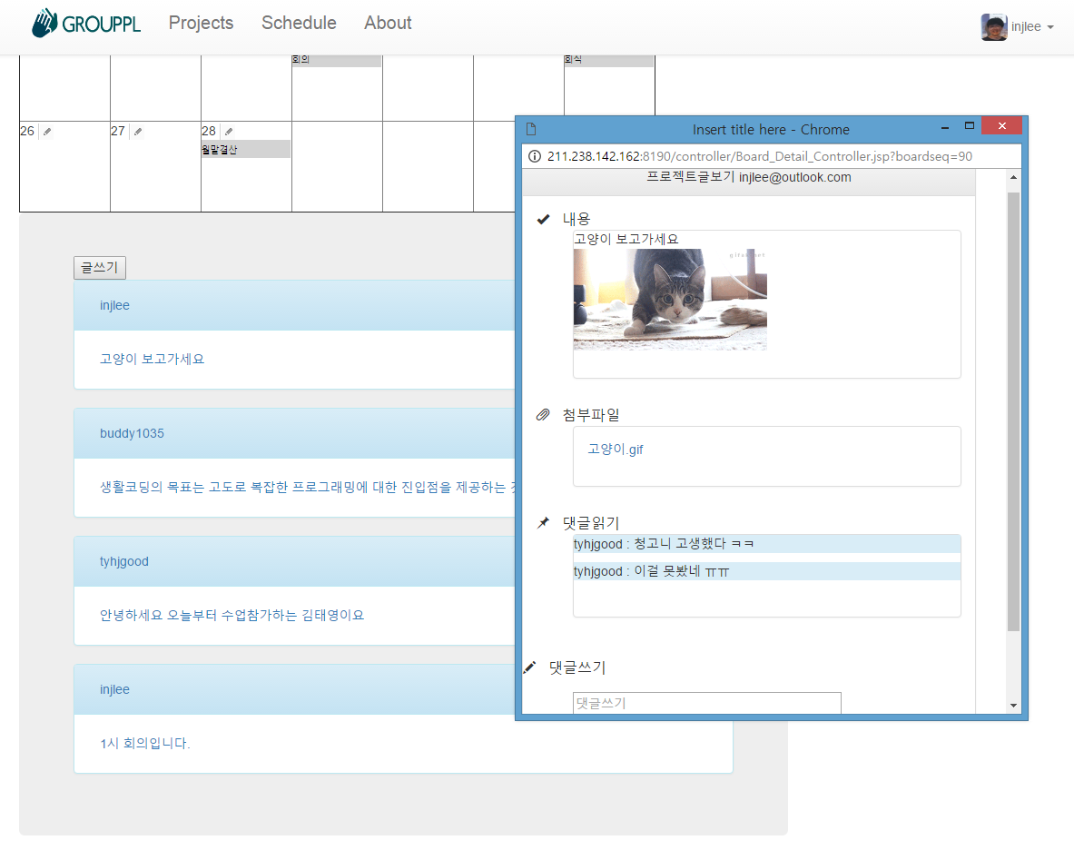
게시판 글 읽기

Slide 28
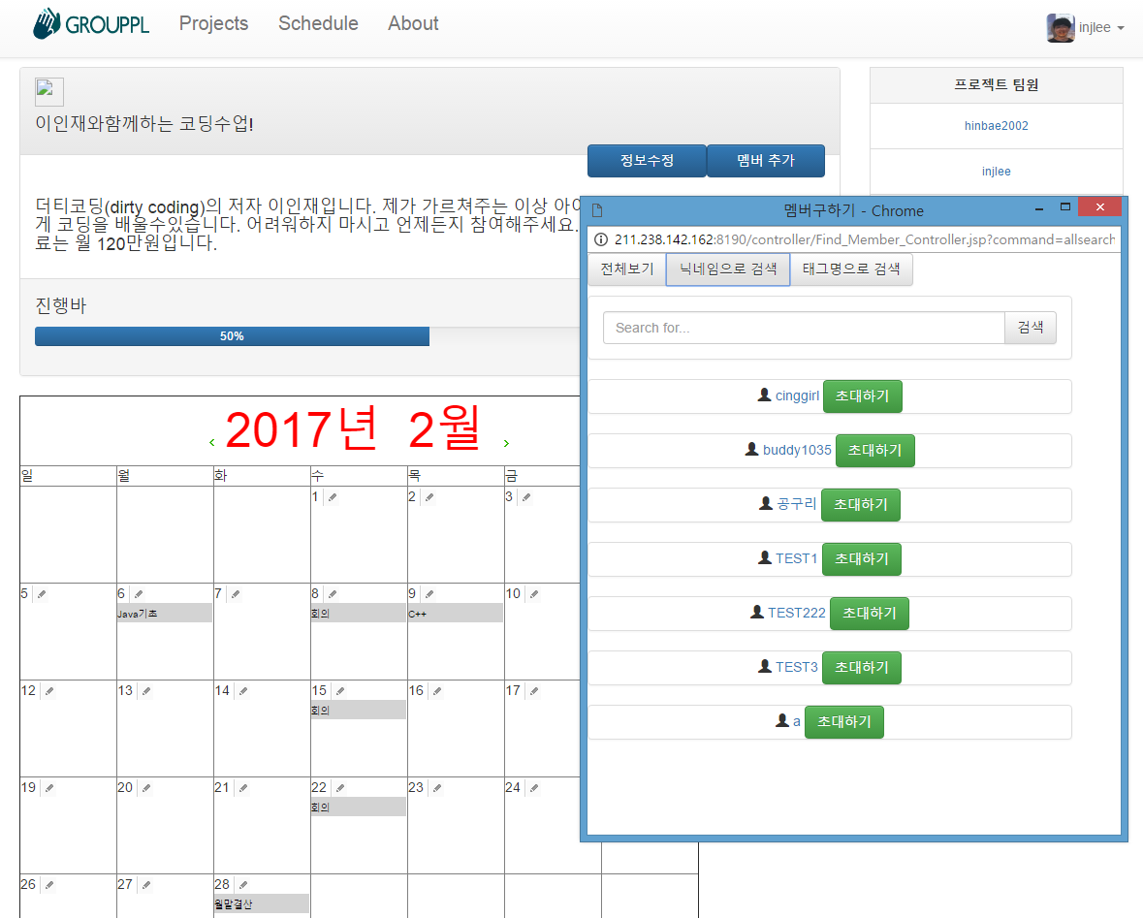
회원 검색

Slide 29
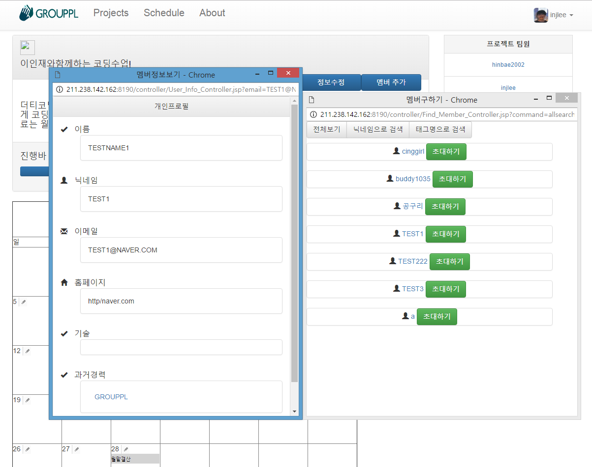
회원 정보 보기

Slide 30
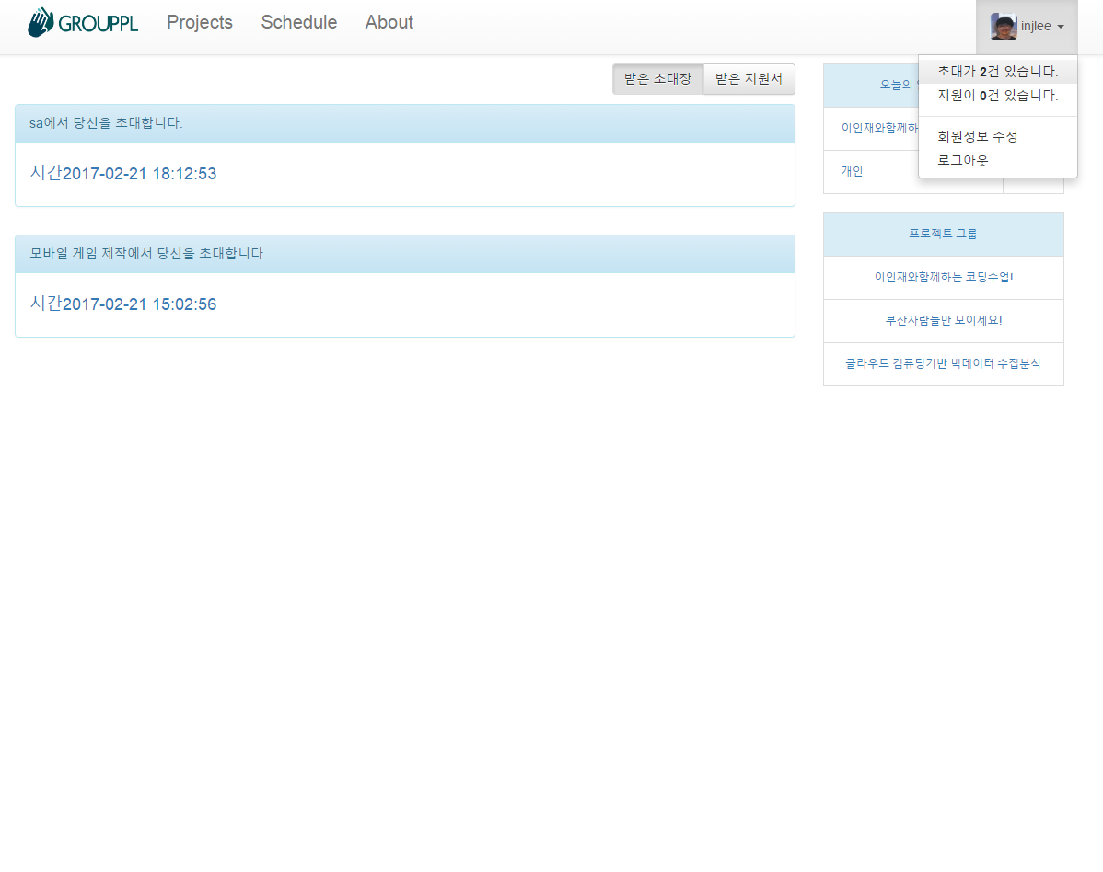
프로젝트 초대 / 지원 메세지함

Slide 31
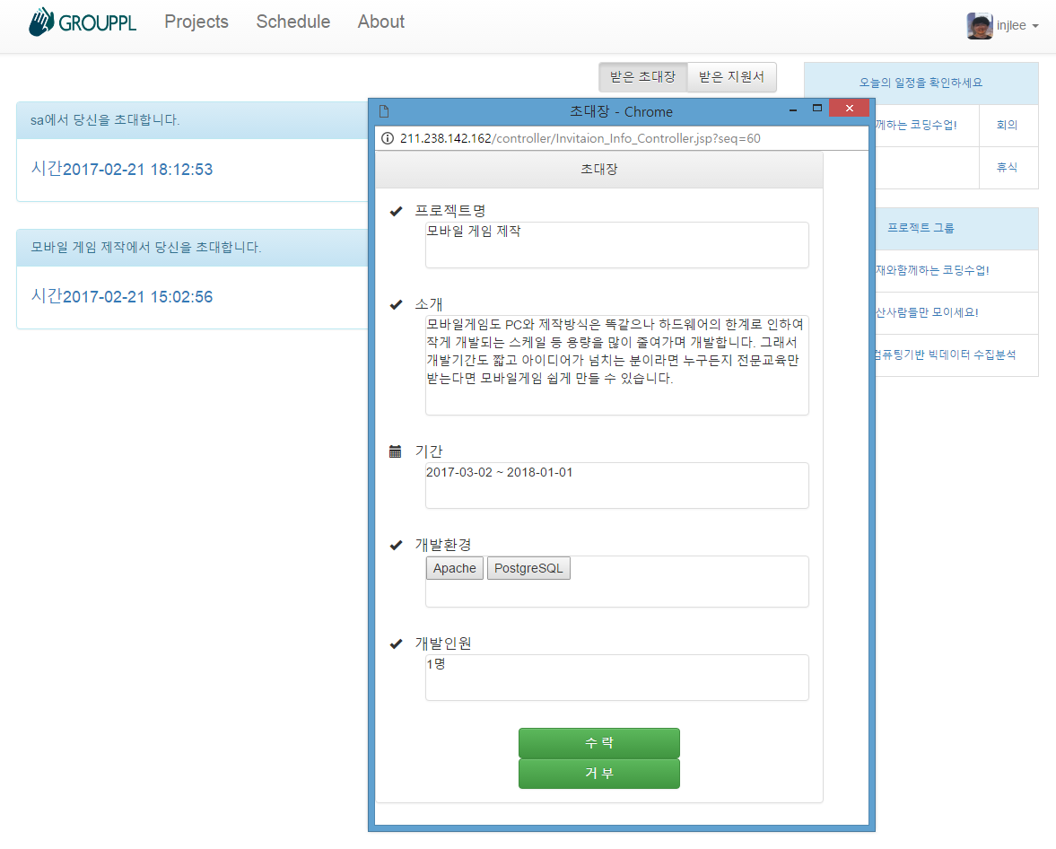
프로젝트 초대 메세지

Slide 32
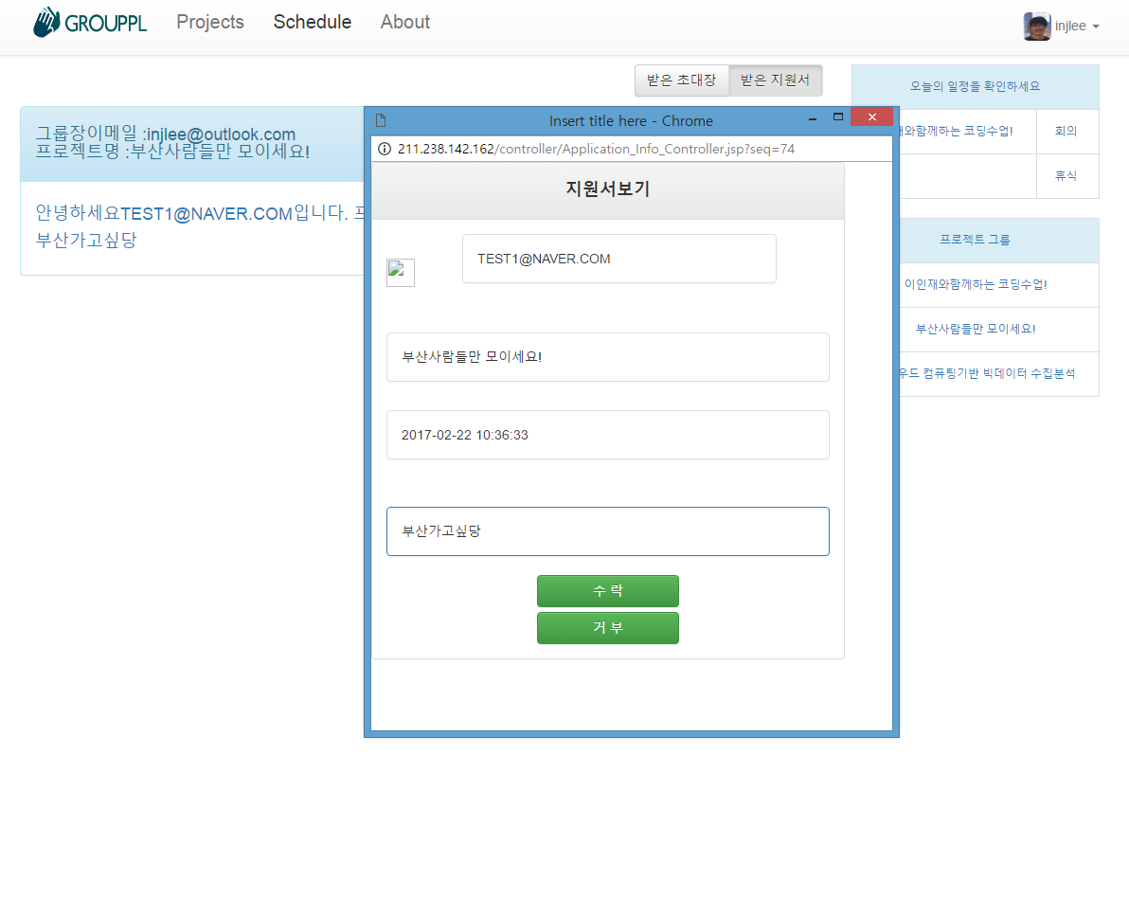
프로젝트 지원 메세지

Slide 33
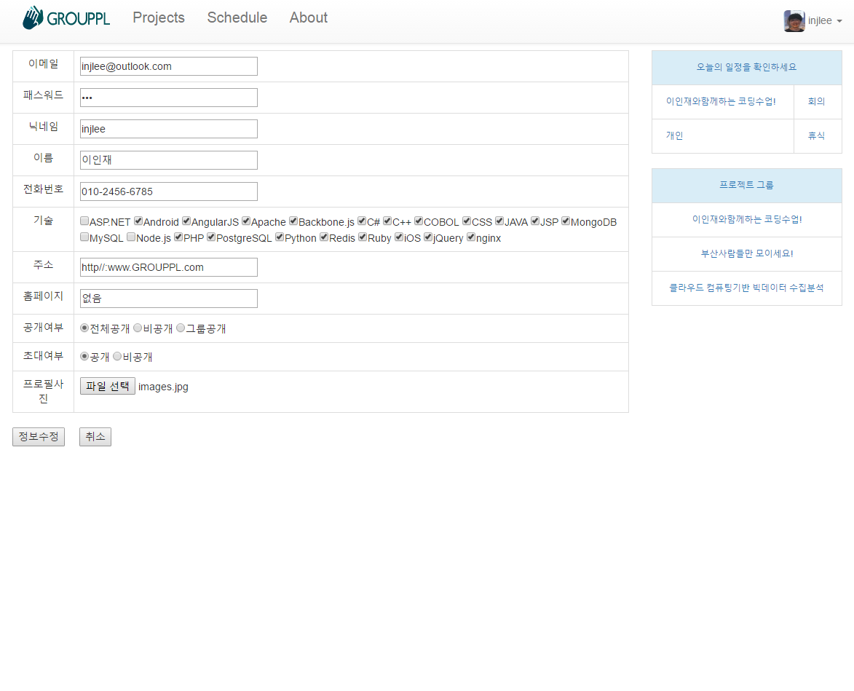
회원정보 수정

Slide 34
Part 7
시연

Slide 35


Slide 36
Part 8
질의 응답

Slide 37
Part 9
느낀점

Slide 38
이인재
자신의 능력을 믿어야 한다. 그리고 끝까지 굳세게 밀고 나가라.
- 미국의 39대 대통령 지미 카터 -
박진완
한달 간 배운 JSP, JAVASCRIPT,
AJAX를 GROUPPL프로젝트에 적용해가며 많은걸 배울수 있었고, 항상 질문에 세심하게 답해준 팀원들에게 너무 고마웠습니다.
마성익
2주동안 프로젝트를 진행하면서 아이템선정 순서도 ERD설계 MVC,SVN에 대해 배우면서 큰경험과 정말많이배웠습니다. 시간이 좀 부족하고 육체적으로 힘들었지만 같이 열심히 해준 팀원들에게 감사합니다.
김태영
2주간 프로젝트를 진행하면서
의사소통의 중요성을 배웠습니다.
짧은 기간에 많은 것을 배운 것
같습니다. 함께 고생해준 조원들과
낙오자가 생기지 않게 가이드해주신
강사님께 감사드립니다.
전창건
요구사항분석- 설계- 개발- 테스트 소프트웨어 생명주기의 모든 단계를 수행해 나가면서 프로그래밍에 대한 전반적인 개념과 이해도가 깊어졌으며 스프링 프레임워크의 기반인 MVC모델을 사용해 프로젝트를 진행해 보아서 많은 발전이 있었습니다

Slide 39
감사합니다

